Slide 1
Toán
EM LÀM ĐƯỢC NHỮNG GÌ
TIẾT 1

Slide 2
2
1
3
Khởi động
Luyện tập
Vận
dụng

Slide 3
KHỞI ĐỘNG

Slide 4
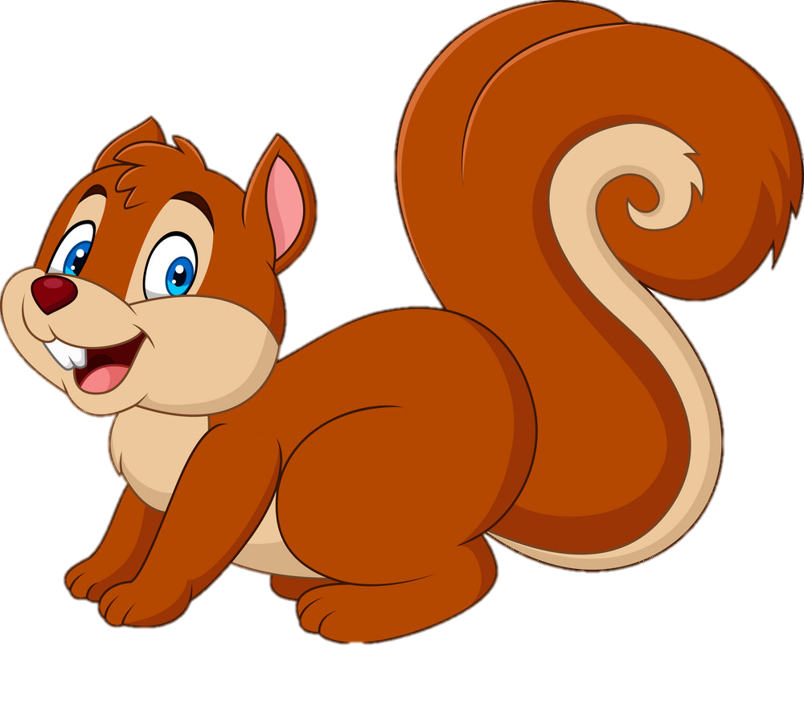
Trò chơi
SÓC NÂU TÌM HẠT DẺ

Slide 5
1
3
2
Notes:
Click vào số 1,2,3 để đến câu hỏi
Click con sóc để đến slide KHÁM PHÁ
NGUỒN: ST

Slide 6
5547 + 225 = ?
5772
5277
7572
5727
Notes:
Click hạt dẻ để về slide câu hỏi

Slide 7
6254 - 454 = ?
5888
580
5800
5080
Notes:
Click hạt dẻ để về slide câu hỏi

Slide 8
Giảm 1000 đi 2 lần được bao nhiêu?
400
700
500
600
Notes:
Click hạt dẻ để về slide câu hỏi

Slide 9
LUYỆN TẬP

Slide 10
1
Đặt tính rồi tính.
a) 7 864 + 329 b) 5 017 – 4 808
c) 1 205 × 6 d) 2 916 : 9

Slide 11
a) 7 864 + 329
b) 5 017 – 4 808
7 864
329
5 017
4 808
+
-
8 193
209

Slide 12
c) 1 205 × 6
d) 2 916 : 9
9
1 205
6
2916
x
21
324
36
7 230
0

Slide 13
Câu nào đúng, câu nào sai?
2
a) Chu vi một hình chữ nhật gấp 2 lần tổng của chiều dài và chiều rộng hình chữ nhật đó.
b) Chu vi một hình vuông gấp 2 lần độ dài cạnh hình vuông đó.
c) Số 2 000 gấp lên 3 lần thì được số 600.
d) Số 6 000 giảm đi 3 lần thì được số 2 000.

Slide 15
Chu vi một hình chữ nhật gấp 2 lần tổng của chiều dài và chiều rộng hình chữ nhật đó.
A. ĐÚNG
B. SAI

Slide 16
Chu vi một hình vuông gấp 2 lần độ dài cạnh hình vuông đó.
A. ĐÚNG
B. SAI
Chu vi hình vuông gấp 4 lần độ dài cạnh hình vuông đó)

Slide 17
Số 2 000 gấp lên 3 lần thì được số 600.
A. ĐÚNG
B. SAI
2 000 gấp lên 3 lần tức là 2 000 x 3 = 6 000

Slide 18
Số 6 000 giảm đi 3 lần thì được số 2 000.
A. ĐÚNG
B. SAI

Slide 19
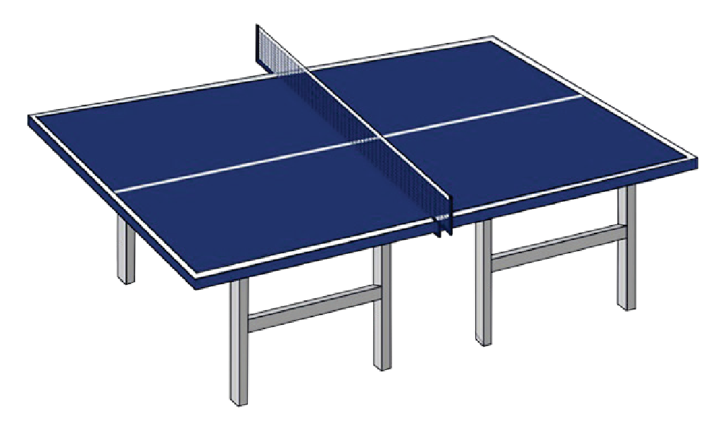
3
Một bàn bóng bàn dành cho trẻ em có mặt là hình chữ nhật, chiều dài 152 cm, chiều rộng 71 cm. Tính chu vi mặt bàn đó.

Slide 20
3
Một bàn bóng bàn dành cho trẻ em có mặt là hình chữ nhật, chiều dài 152 cm, chiều rộng 71 cm. Tính chu vi mặt bàn đó.
Chu vi hình chữ nhật = (chiều dài + chiều rộng) x 2.

Slide 21
3
Một bàn bóng bàn dành cho trẻ em có mặt là hình chữ nhật, chiều dài 152 cm, chiều rộng 71 cm. Tính chu vi mặt bàn đó.
Bài giải
Chu vi mặt bàn hình chữ nhật là:
(152 + 71) x 2 = 446 (cm)
Đáp số: 446 cm.

Slide 22
VAÄN DUÏNG

Slide 23
CHIM ĐƯA THƯ

Slide 24
1 000 gấp 2 lần
70 gấp 3 lần
9 000 giảm đi 3 lần
2 100
2 000
3 000

Slide 25
CHÚC CÁC EM HỌC TỐT!

